Slide 1
EL VOCABULARIO DE UNIDAD 10 Lista 1

Slide 2
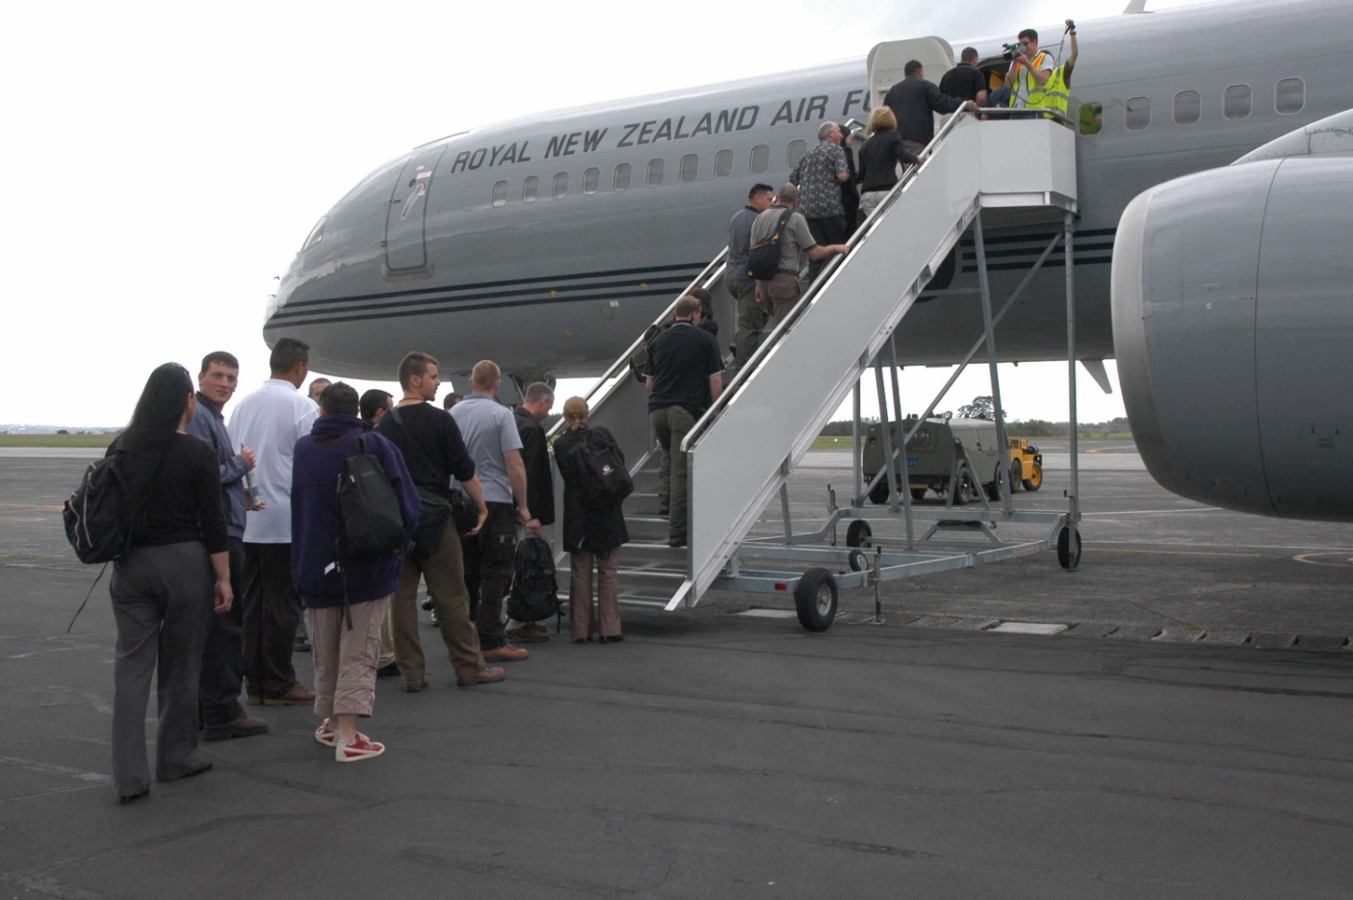
abordar
Subir al avión

Slide 3
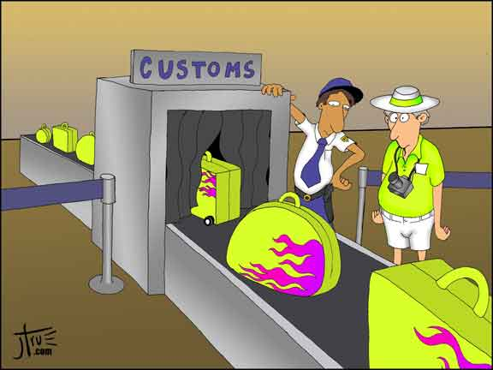
La aduana
Es necesario pasar por este lugar al llegar de un país extranjero

Slide 4
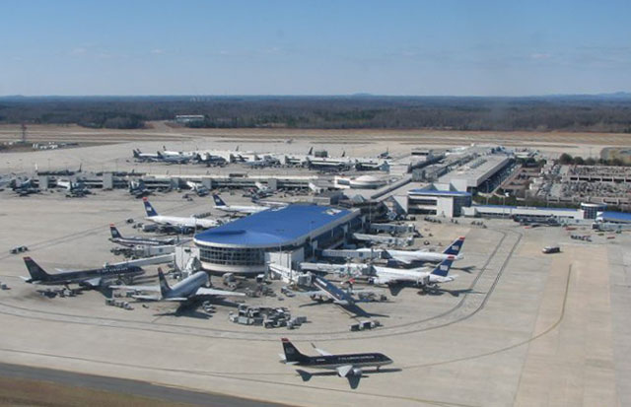
El aeropuerto
Aquí vas para viajar en avión

Slide 5
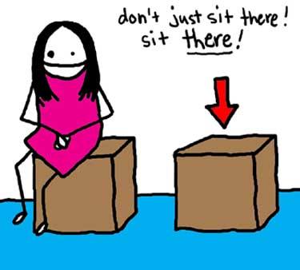
allí
No aquí…

Slide 6
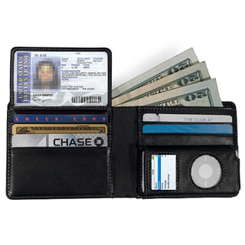
La billetera
Un lugar para poner tu dinero ,tarjetas de crédito y identificación

Slide 7
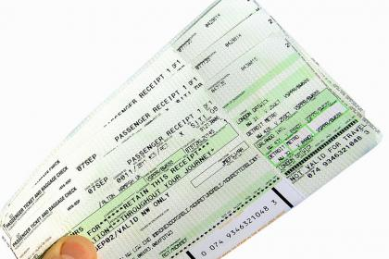
El boleto de avión
Lo necesitas para ir en avión

Slide 8
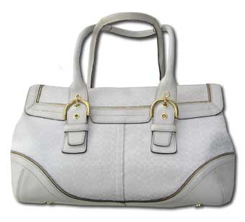
La bolsa
Las mujeres y las chicas ponen su dinero y su maquillaje aquí

Slide 9
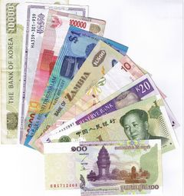
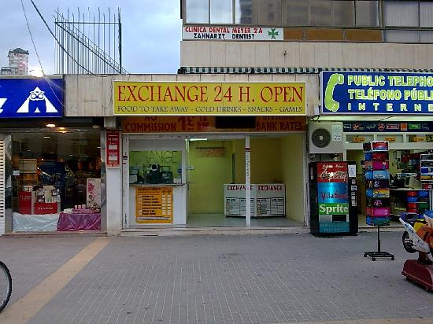
cambiar dinero
Yo tengo dólares. Yo necesito los euros. Es necesario…

Slide 10
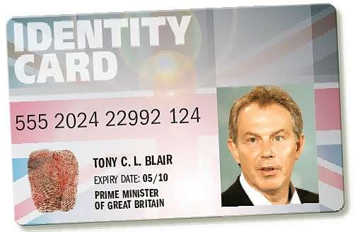
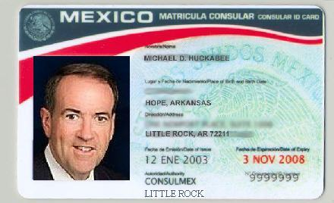
El carnet de identidad
Se usa para escribir cheques o viajar

Slide 11
Vamos a comenzar el viaje
Tenemos el mapa. Vamos a empezar el viaje

Slide 12
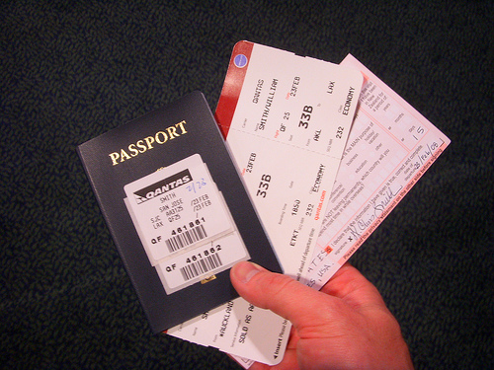
conseguir
Recibir algo

Slide 13
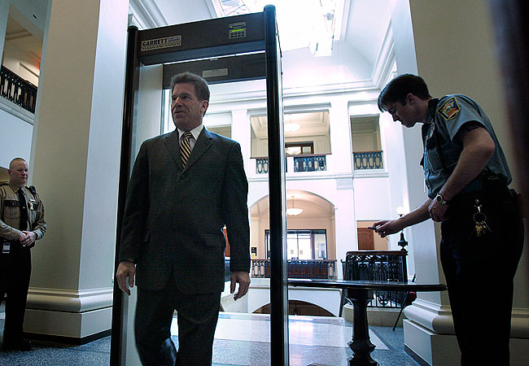
El control de seguridad
Antes de abordar es necesario pasar por este lugar

Slide 14
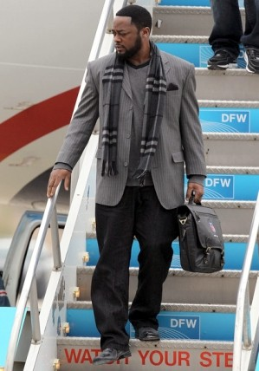
desembarcar
Salir del avión

Slide 15
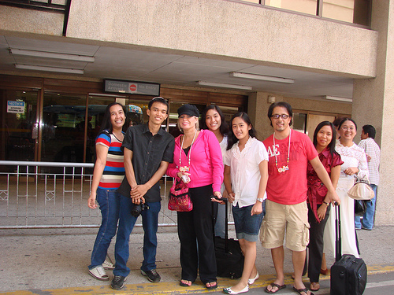
Encontrarse con
To meet up with

Slide 16
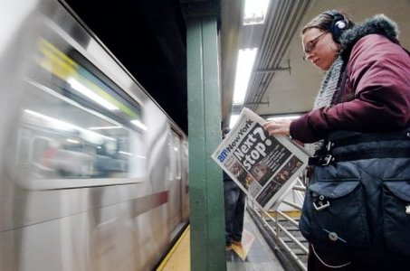
Esperar
Tienes que pasar tiempo antes de que algo pase.

Slide 17
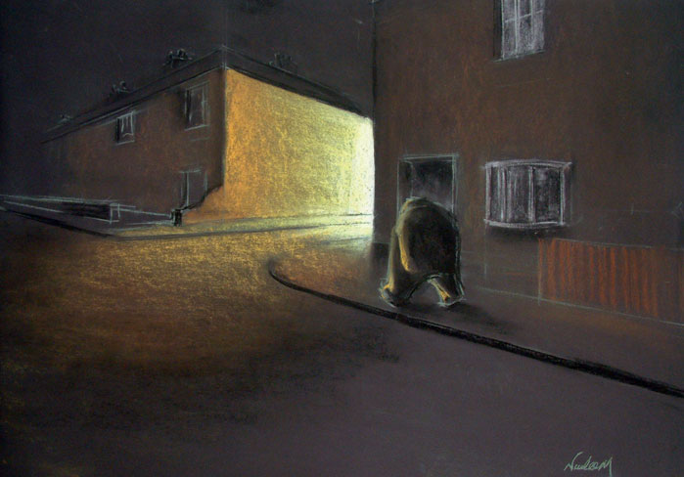
Está(n) a la vuelta
Algo está cerca

Slide 18
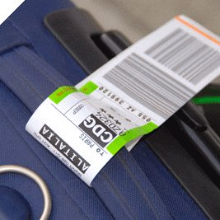
Facturar el equipaje
Dejar tu maleta en un lugar dónde ponen un papel en la maleta para que la maleta vaya en el avión

Slide 19
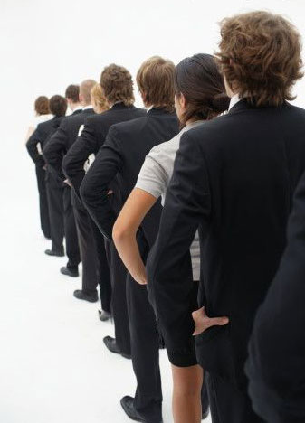
Hacer cola
Esperar por algo

Slide 20
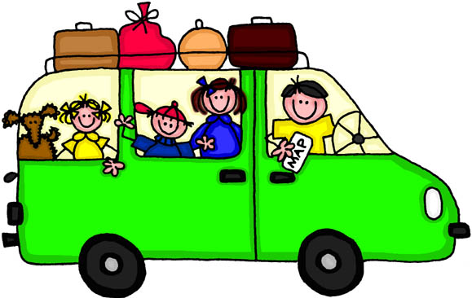
Hacer un viaje

Slide 21
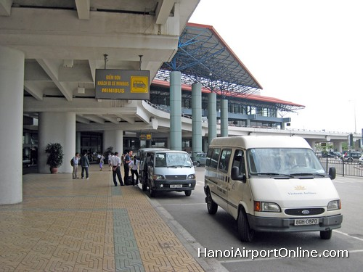
irse
No quedarse

Slide 22
La llegada
El momento que llegas. El contrario de la salida

Slide 23
Lo siento
I ‘m sorry

Slide 24
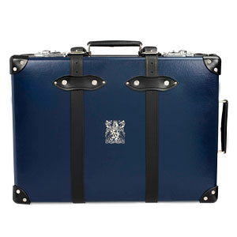
La maleta
Aquí pones la ropa y los zapatos para un viaje

Slide 25
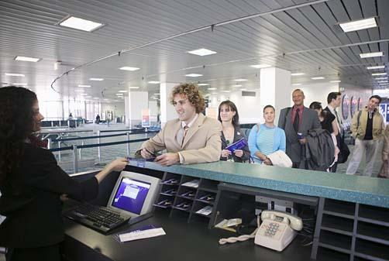
El mostrador
El lugar en el aeropuerto donde trabaja el agente

Slide 26
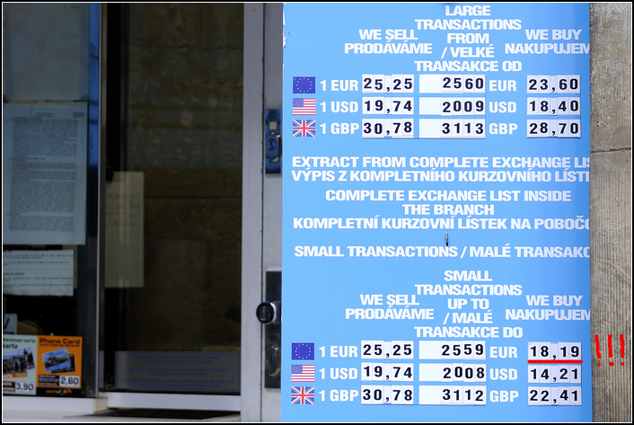
La oficina de cambio
Vas a este lugar para cambiar el dinero de dólares a pesos

Slide 27
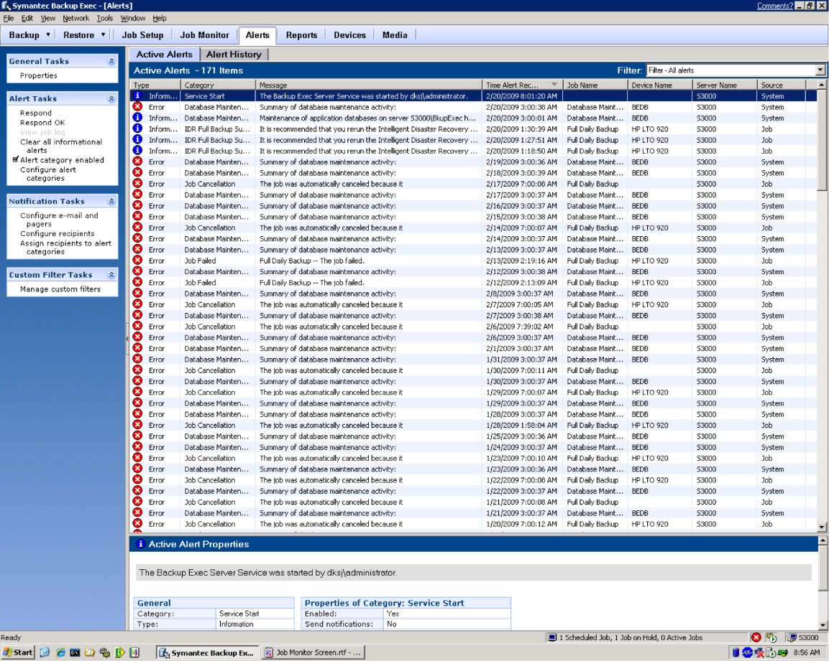
La pantalla
El monitor

Slide 28
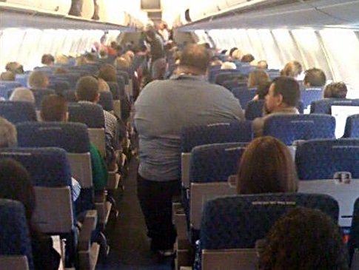
El pasajero/la pasajera
La persona que viaja

Slide 29
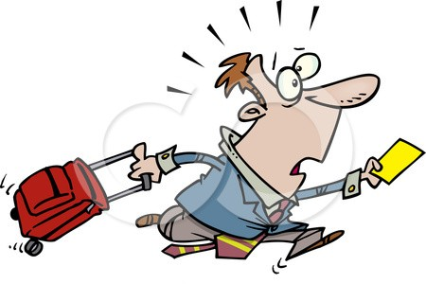
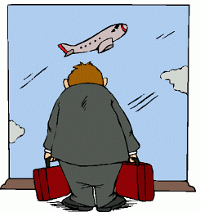
perder el vuelo
No puedes ir en avión porque acabas de…

Slide 30
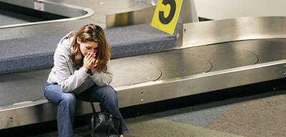
Perder la maleta
Una cosa que tiene no está ahora. Puede pasar con las maletas, la tarea, y mucho más

Slide 31
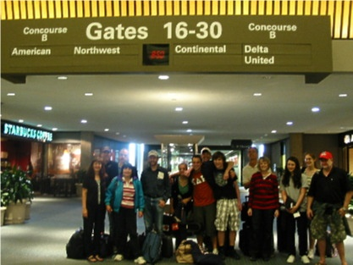
La puerta
Sales de este lugar para ir al avión

Slide 32
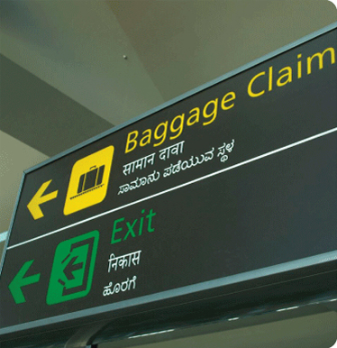
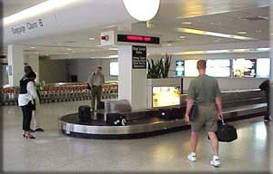
El reclamo de equipaje
Aquí buscas tu maleta después del vuelo

Slide 33
recoger
“to pick up”

Slide 34
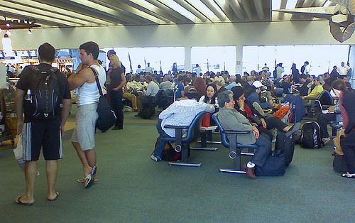
La sala de espera
Aquí esperas el vuelo

Slide 35
La salida
Sales de este lugar. También signfica “departure”

Slide 36
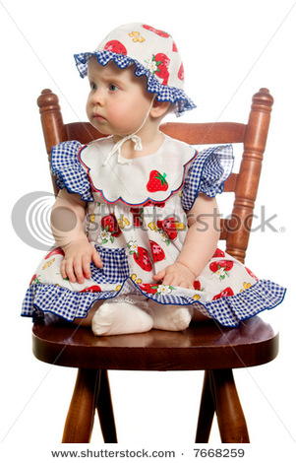
sentarse
Estar en una silla

Slide 37
Los servicios
Los baños públicos

Slide 38
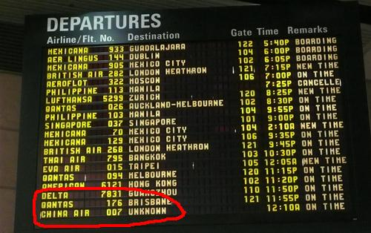
El vuelo
El número del avión de una aerolinea que vas a tomar

Slide 39
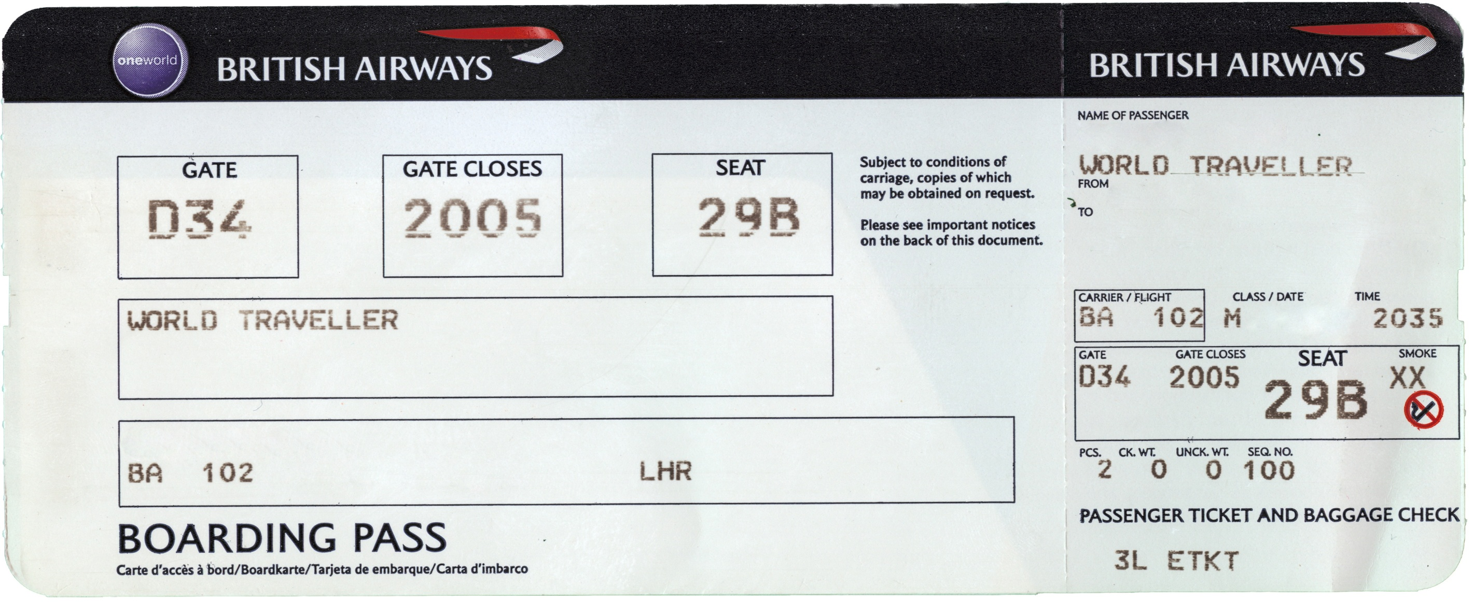
La tarjeta de embarque
La necesitas para abordar el avión

